Slide 1
RMI, SSLSocketFactory
단체 채팅방
20160318 임규형
20160272 김영현
190612

Slide 2
CONTENTS
01
02
03
04
프로그램 설명
사용 기술
시연
Q&A

Slide 3
프로그램 설명
Client
Client
SSL
SSL
RMI
Server
SSL
SSL
Client
Client

Slide 4
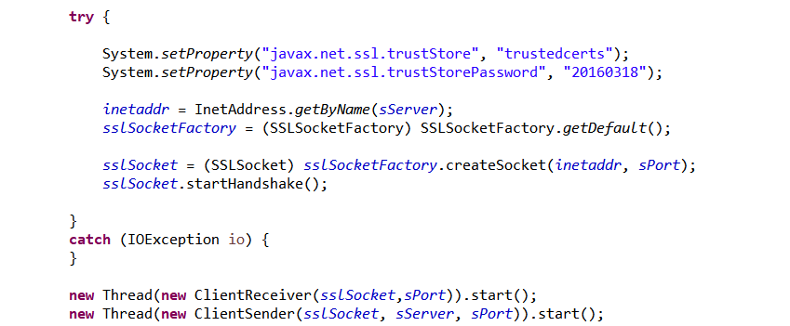
프로그램 설명 - SSL (Client)

Slide 5
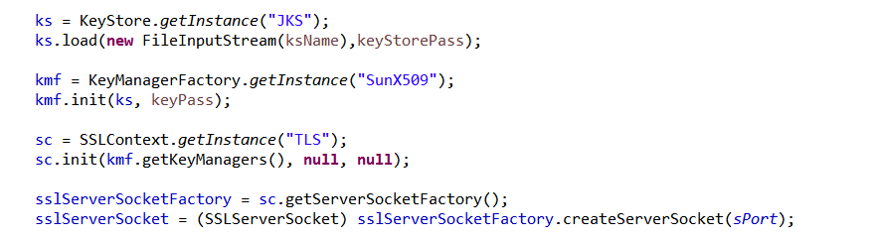
프로그램 설명 - SSL (Server)

Slide 6

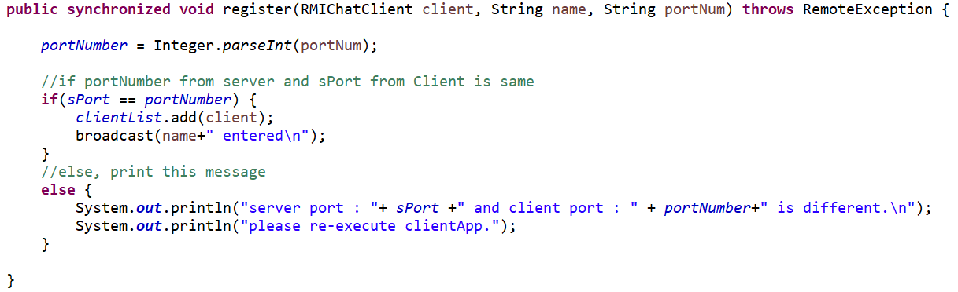
프로그램 설명 - RMI
Client

Slide 7
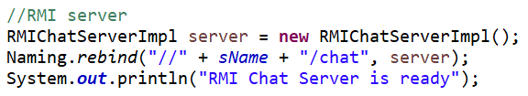
프로그램 설명 - RMI
Server

Slide 8
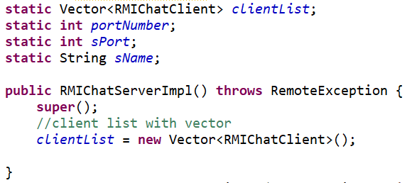
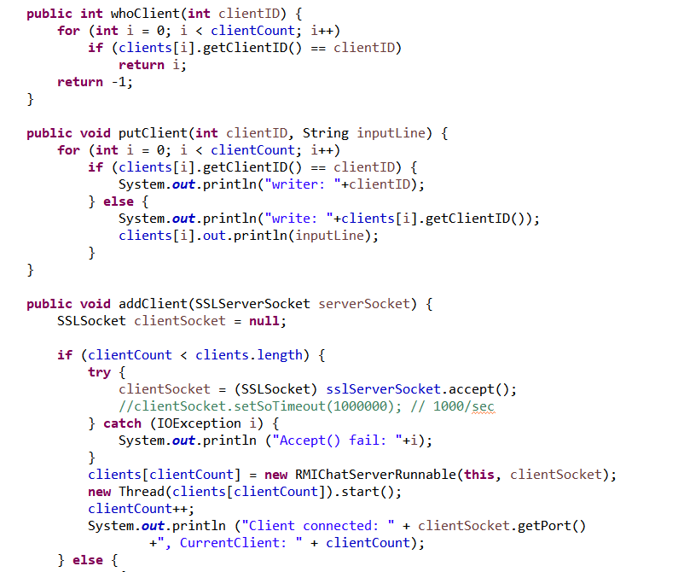
프로그램 설명 - Client 관리
+ 06주차 실습에 나와있는 ClientList도 활용하여
클라이언트들을 안정적으로 관리

Slide 9
시연
시연

Slide 10
Q&A
Q&A

Slide 11
Thank you
Thank you

